Slide 1
AULA DE FECHAMENTO
GENERATIVE AI
01 CONHECIMENTO
RAG • evidências • avaliação
& ADVANCED NETS
02 GERAÇÃO
Revisão integradora da disciplina
AE / VAE • GAN • Diffusion
De modelos generativos a sistemas que recuperam conhecimento, usam ferramentas e coordenam agentes.
03 AÇÃO
ReAct • ferramentas • agentes • memória
A pergunta central: como transformar um modelo em uma solução confiável?
FIAP • Material didático de revisão

Slide 2
01 / MAPA DA DISCIPLINA
Sete blocos, uma visão integrada
Cada tópico responde a uma pergunta diferente no desenho de uma solução de IA.
01
AVALIAR
02
GERAR
03
ORQUESTRAR
RAG e avaliação sem ground truth
Autoencoders e VAE
ReAct e tool calling
Métricas para retriever e generator
GANs e modelos de difusão
Multiagentes e memória
PERGUNTA-CHAVE
PERGUNTA-CHAVE
PERGUNTA-CHAVE
A resposta está bem fundamentada?
Como aprender a distribuição dos dados?
Como sair da resposta para a ação?
Tópicos conforme o README do repositório de aulas.
02

Slide 3
02 / FUNDAMENTOS
Modelo generativo não é o mesmo que sistema generativo
Separe o tipo de modelo da arquitetura de aplicação que usa esse modelo.
DISCRIMINATIVO
GENERATIVO
“A que classe pertence?”
“Que exemplo plausível posso criar?”
Aprende a distinguir classes, rótulos ou decisões a partir de entradas.
Aprende padrões dos dados para produzir novas amostras condicionadas ou não.
Ex.: classificar transação como fraude ou legítima.
Ex.: gerar imagem, texto ou reconstruir uma amostra.
MODELO
PADRÃO DE SISTEMA
CONTROLES
AE / VAE, GAN, diffusion, LLM
RAG, memória, agentes
avaliação, schemas, permissões
A solução real combina componentes; não basta escolher o modelo “mais poderoso”.
03

Slide 4
03 / RAG
RAG: responder com evidências recuperadas
RAG combina recuperação de contexto com geração; não atualiza os pesos do LLM.
Pergunta
Retriever
Contexto
Generator
Resposta
intenção + consulta
busca lexical / vetorial
trechos candidatos
LLM condicionado
síntese + fontes
SE O RETRIEVER FALHA
SE O GENERATOR FALHA
A resposta pode soar convincente, mas faltar contexto relevante.
O contexto pode estar certo, mas a resposta distorce, omite ou extrapola.
Regra prática: preserve a rastreabilidade entre pergunta, trechos recuperados e afirmações finais.
Fonte: Aula 01 — Construção e avaliação de pipelines RAG.
04

Slide 5
03 / RAG
Como avaliar RAG quando não há gabarito?
LLM-as-a-Judge permite estimar qualidade sem referência humana por pergunta — com limitações.
01
Fidelidade
02
Relevância
03
Uso do contexto
A resposta é sustentada pelo contexto?
Ela responde ao que foi perguntado?
A evidência recuperada foi aproveitada?
04
Precisão do contexto
05
Cobertura do contexto
06
Foco e ruído
Os trechos mais úteis aparecem no topo?
Há informação suficiente para responder?
Evita digressões e conteúdo desnecessário?
Cuidado
O juiz também erra: valide critérios, compare amostras com revisão humana e monitore tendências.
Fonte: Aula 01 — LLM-as-a-Judge, métricas RAGAS e diagnóstico de pipeline.
05

Slide 6
03 / RAG
Métricas servem para diagnosticar — não só ranquear
Combine sinais de recuperação e geração para localizar onde a qualidade se perde.
SINAL
HIPÓTESE
PRÓXIMO TESTE
Contexto irrelevante
Consulta ou ranking não recupera o essencial
Revisar chunking, filtros, query e reranking
Contexto incompleto
Retrieval não cobre a evidência necessária
Aumentar cobertura; medir recall e fontes
Resposta não sustentada
Generator extrapola além dos trechos
Reforçar instrução de grounding e citar evidência
Resposta correta, mas pouco útil
Relevância, concisão ou formato inadequados
Ajustar pergunta, template e critérios de resposta
Não melhore o prompt antes de verificar se o contexto certo chegou ao modelo.
06

Slide 7
04 / MODELOS GENERATIVOS
Autoencoder: comprimir para reconstruir
Aprende uma representação interna que preserva informação útil da entrada.
Entrada x
Encoder
Latente z
Decoder
sinal / imagem / vetor
x → z
representação
z → x̂
OBJETIVO
ANOMALIAS
Minimizar erro de reconstrução: x̂ ≈ x
Erro alto pode sinalizar padrão fora do normal.
Um score de anomalia precisa de limiar calibrado e validação com falhas reais ou cenários representativos.
Fonte: Aula 03 — Detecção de anomalias com AE vs. VAE.
07

Slide 8
04 / MODELOS GENERATIVOS
AE vs. VAE: espaço latente determinístico ou probabilístico?
A principal diferença não é apenas o encoder: é a forma de representar o espaço latente.
AE
VAE
Entrada → vetor latente → reconstrução
Entrada → distribuição latente → amostra → reconstrução
Representação latente determinística para uma entrada.
Aprende parâmetros de uma distribuição no espaço latente.
Útil em compressão, reconstrução e detecção de anomalias.
A perda combina reconstrução + regularização (KL).
Não define, por si só, um mecanismo explícito de amostragem contínua.
A estrutura probabilística facilita amostragem e geração.
Trade-off: representação organizada e amostragem consistente, mas amostras podem parecer mais suaves que as de GANs.
08

Slide 9

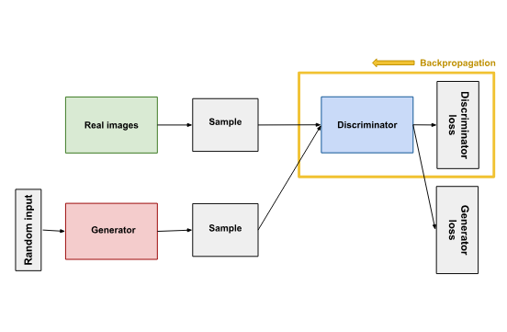
04 / MODELOS GENERATIVOS
GAN: aprender por competição
Gerador tenta produzir amostras plausíveis; discriminador tenta distinguir reais de falsas.
Gerador ( ): Transforma ruído aleatório em dados sintéticos fidedignos.
Discriminador ( ): Classificador binário que diferencia dados reais de falsos.
Jogo Minimax: Otimização concorrente onde tenta enganar .
Desafio Clássico: Colapso de Modo (Mode Collapse) e estabilidade de gradientes.

Slide 10
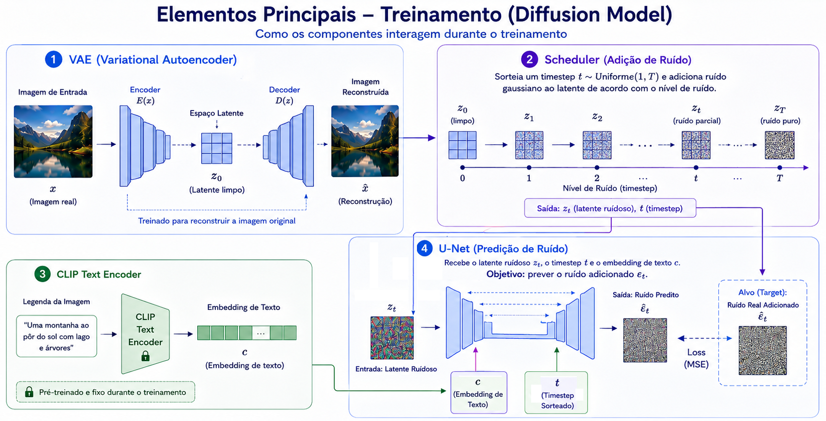
04 / MODELOS GENERATIVOS
Diffusion: gerar removendo ruído
Treina-se a rede para reverter gradualmente um processo de corrupção por ruído.
10

Slide 11
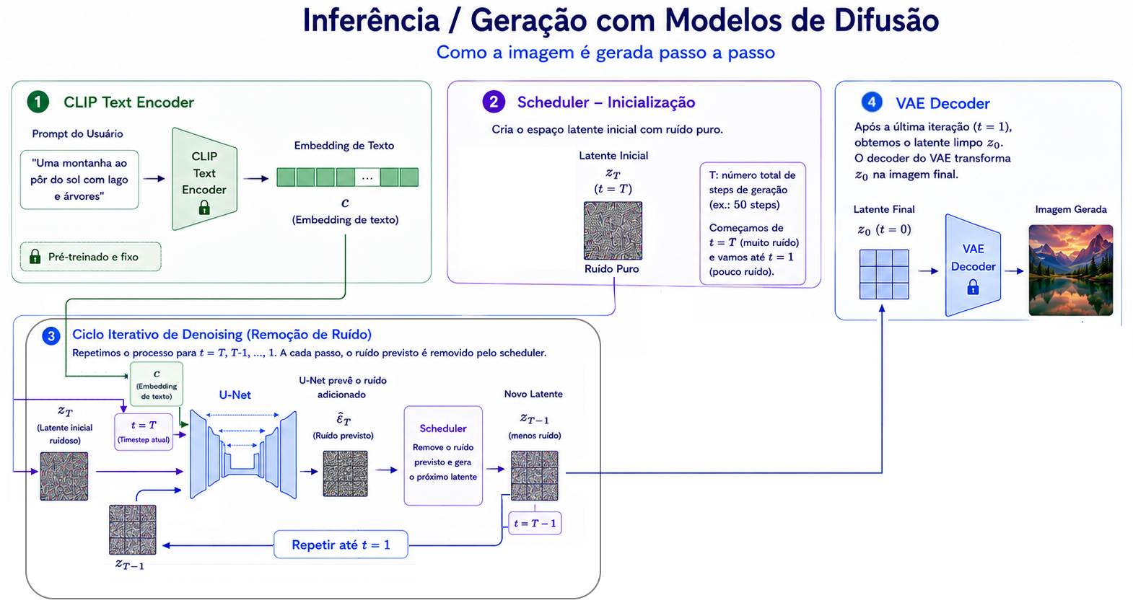
04 / MODELOS GENERATIVOS
Diffusion: gerar removendo ruído
Treina-se a rede para reverter gradualmente um processo de corrupção por ruído.
10

Slide 12
04 / MODELOS GENERATIVOS
Qual família de modelos usar?
A técnica deve vir do objetivo e da restrição — não da popularidade do modelo.
OBJETIVO
AE / VAE
GAN
DIFFUSION
RAG
Reconstruir / comprimir
Forte
Não é foco
Não é foco
Não é foco
Modelar espaço latente
Forte no VAE
Possível
Possível
Não é foco
Gerar imagens realistas
Limitado / suave
Alta nitidez
Alta qualidade e controle
Não gera imagem por si
Responder com base em docs
Não é foco
Não é foco
Não é foco
Forte
Conhecimento atualizado
Treino / dados
Treino / dados
Treino / dados
Recuperação na execução
RAG é um padrão de aplicação para grounding; AE, VAE, GAN e diffusion são famílias de modelos generativos.
11

Slide 13
05 / SISTEMAS COM LLM
Uma aplicação confiável tem camadas
O modelo é um componente: entrada, contexto, validação, ferramentas e observabilidade completam o sistema.
INTERFACE / TAREFA
pergunta, objetivo, identidade, limites
CONTEXTO
prompt, histórico, RAG, memória necessária
MODELO
resposta natural ou chamada estruturada de ferramenta
EXECUÇÃO CONTROLADA
schema, permissões, ferramentas allowlisted, validação
AVALIAÇÃO / OBSERVABILIDADE
qualidade, latência, custo, rastros, incidentes
Princípio de arquitetura: não deixe o texto gerado decidir sozinho o que o sistema pode executar.
12

Slide 14
07 / MEMÓRIA
Memória dá continuidade — mas precisa de governança
O histórico da conversa é uma memória de curto prazo; persistência útil exige seleção e política.
TRABALHO / CURTO PRAZO
Mensagens, tool calls e observações do loop atual.
POLÍTICA DE MEMÓRIA
O que vale guardar?
EPISÓDICA
Eventos anteriores: o que aconteceu, quando e com qual resultado.
Por quanto tempo?
Quem pode ler ou alterar?
SEMÂNTICA
Fatos e preferências relativamente estáveis, com fonte e data.
Como corrigir ou apagar?
PROCEDURAL
Como executar uma tarefa: passos, regras e procedimentos validados.
Como avaliar a relevância?
Memória não é “guardar tudo”: é recuperar o detalhe certo, no momento certo, com permissão.
Fonte: Aula 08 — Agent Memories; Aula 07 — histórico de mensagens como memória de curto prazo.
18

Slide 15
07 / CONTEXTO
Contexto longo, RAG, memória ou fine-tuning?
Use a ferramenta que resolve a causa do problema; essas opções não são intercambiáveis.
OPÇÃO
CONTEXTO
RAG
MEMÓRIA
FINE-TUNING
Serve para
Material da tarefa atual
Conhecimento externo / documentos
Continuidade entre interações
Padrão de comportamento / tarefa
Atualização
A cada chamada
Ao atualizar o índice / fontes
Ao gravar ou expirar itens
Ao treinar novamente
Risco comum
Contexto irrelevante ou excessivo
Recuperação ruim / fonte desatualizada
Memória obsoleta / sensível
Esquecimento / custo de treino
Verificar
Tamanho e ordem do contexto
Precisão, cobertura e fidelidade
Relevância, permissão, retenção
Generalização e avaliação comparativa
Regra prática: fatos mutáveis → recuperação; preferência persistente → memória com política; mudança de comportamento → avalie fine-tuning.
19

Slide 16
08 / QUALIDADE
Avaliar o sistema de ponta a ponta
Uma boa resposta não garante que o sistema executou a tarefa corretamente nem com segurança.
RETRIEVAL
GENERATION
AGENT
SAFETY
OPERAÇÃO
O contexto relevante chegou?
A resposta é fiel e útil?
A tarefa foi concluída?
A ação ficou dentro dos limites?
O serviço é sustentável?
Precisão / cobertura do contexto
Fidelidade / relevância / formato
Tool success / task completion
Violações / recusas / escalonamentos
Latência / custo / erros / drift
Monitore tendências, não apenas médias: latência p95, falhas por estágio e casos de alto impacto.
Síntese dos critérios de avaliação usados nos tópicos de RAG, agentes e validação objetiva.
20

Slide 17
08 / SEGURANÇA
Guardrails: restrinja o espaço de falhas
Segurança não é apenas um filtro no prompt — é uma propriedade da arquitetura e da operação.
Prompt injection
Alucinação
Tool misuse
Conteúdo recuperado tenta mudar instruções.
Afirmações sem suporte em evidência.
Chamada perigosa ou argumentos inválidos.
Data leakage
Loop agentivo
Saída malformada
Memória / contexto expõe dados indevidos.
Chamadas repetidas, custo e latência sem fim.
JSON inválido ou regra fora do schema.
Controles concretos: isolamento de instruções, allowlist de tools, schemas, permissões mínimas, limites de loop e revisão humana para ações críticas.
Reforço de segurança: agentes propõem; código confiável valida e executa.
21

Slide 18
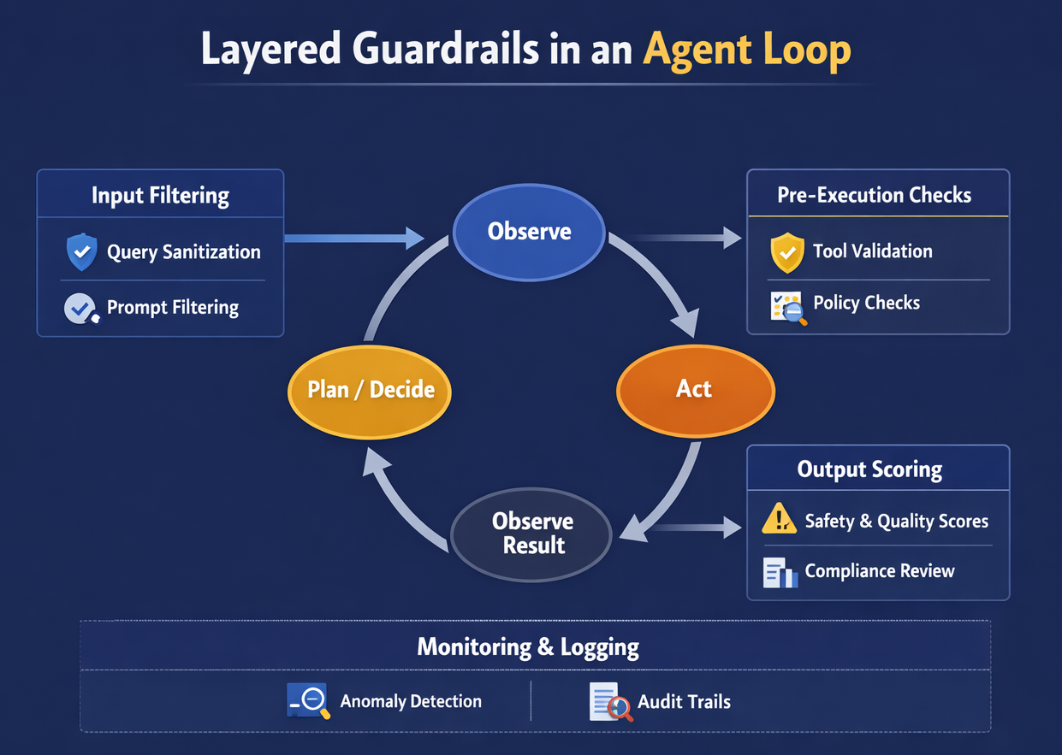
08 / SEGURANÇA
Guardrails: restrinja o espaço de falhas
Segurança não é apenas um filtro no prompt — é uma propriedade da arquitetura e da operação.
Reforço de segurança: agentes propõem; código confiável valida e executa.
21

Slide 19
11 / QUIZ DE REVISÃO
Seis perguntas para fechar a disciplina
Peça que a turma responda antes de revelar as respostas no próximo slide.
1
1. Qual métrica ajuda a detectar afirmações sem suporte no contexto RAG?
2
2. Qual é a diferença central entre AE e VAE?
3
3. Por que o treinamento de uma GAN pode ficar instável?
4
4. Em difusão, qual processo a rede aprende a reverter?
5
5. O que torna tool calling diferente de gerar texto livre?
6
6. Por que um sistema multiagente precisa de estado e validação?
Bônus: em que situação RAG é uma escolha melhor do que fine-tuning?
25

Slide 20
11 / QUIZ DE REVISÃO
Gabarito comentado
O objetivo é conectar cada conceito a uma decisão prática de engenharia.
1
Fidelidade / faithfulness
Compara as afirmações da resposta com o contexto disponível.
2
Distribuição latente
AE mapeia para um código; VAE aprende parâmetros de uma distribuição e regulariza o espaço latente.
3
Jogo adversarial
Gerador e discriminador se atualizam em competição; o equilíbrio pode ser difícil e ocorrer mode collapse.
4
Adição gradual de ruído
A rede aprende a estimar/remover o ruído em etapas para amostrar dados.
5
Contrato estruturado
Tool calling usa nome + argumentos validados; a aplicação autoriza e executa.
6
Coordenação confiável
Estado mantém observações; validação garante formatos, métricas, limites e critérios de parada.
RAG tende a ser melhor quando o sistema precisa acessar informação externa, mutável ou rastreável.
26

Slide 21
ENCERRAMENTO
Modelos geram.
Sistemas entregam.
CONTINUE ESTUDANDO
Repositório da disciplina
github.com/mateusdalbone-fiap/fiap-genai-advnets
Leve estes princípios para qualquer projeto de IA generativa:
Aula 01 — RAG Evaluation
01
Meça por estágio: retrieval, geração, agente e operação.
Aula 03 — Autoencoders e VAE
02
Mantenha ferramentas, dados e permissões sob controle determinístico.
Aula 04 — GANs
Aula 05 — Diffusion
03
Prefira saídas estruturadas e verificáveis para decisões críticas.
Aula 06 — Multi-Agent Systems
04
Use memória com política de relevância, retenção e acesso.
Aulas 07–08 — ReAct, Tool Calling e Memória
05
Valide com casos difíceis, não apenas demos felizes.
Obrigado!
Revisão final • FIAP
27

